Slide 1
Zastosowania sztucznej inteligencji w interakcji człowiek-komputer
Joanna Mielniczuk, 269867

Slide 2
Plan wykładu
Czym jest sztuczna inteligencja?
Krótka historia sztucznej inteligencji
Rodzaje sztucznej inteligencji
Zastosowania sztucznej inteligencji
rozpoznawanie mowy
obsługa klienta (czatboty)
zastosowania w e-commerce
translatory (Google Tłumacz)
aplikacje edukacyjne
systemy medyczne
gry
Mocne i słabe strony sztucznej inteligencji
Pytania problemowe

Slide 3
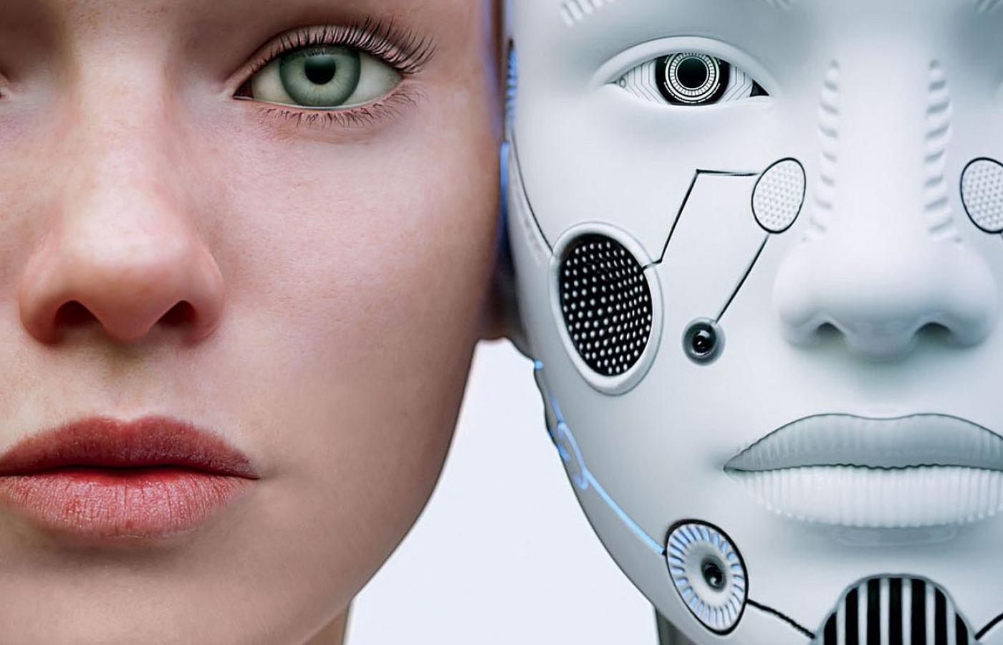
Czym jest sztuczna inteligencja?
Jest to zdolność maszyn do wykazywania ludzkich umiejętności, takich jak rozumowanie, uczenie się, planowanie i kreatywność.
Notes:
Sztuczna inteligencja najczęściej kojarzona jest ze zdolnością maszyn i do wykazywania ludzkich umiejętności, do których należą np. rozumowanie, uczenie się, planowanie oraz kreatywność. Systemy używające sztucznej inteligencji potrafią postrzegać otoczenie, przetwarzać to, co postrzegają oraz rozwiązywać napotkane problemy, działając w jakimś określonym celu. Jednym słowem – maszyna przyjmuje lub zbiera dane za pomocą czujników (np. kamery), przetwarza je
i reaguje (np. w przypadku gier – wykonuje ruch).
Systemy sztucznej inteligencji do pewnego stopnia są w stanie dostosować swoje zachowanie poprzez analizę skutków wcześniejszych działań – przejawiają wtedy autonomiczne zachowanie, możemy mówić wtedy o „uczeniu się” maszyny. Mimo iż niektóre technologie sztucznej inteligencji istnieją od ponad 50 lat, to postępy w zakresie mocy obliczeniowej, dostępność ogromnych danych i nowe algorytmy doprowadziły do wielkich przełomów w tej dziedzinie.

Slide 4
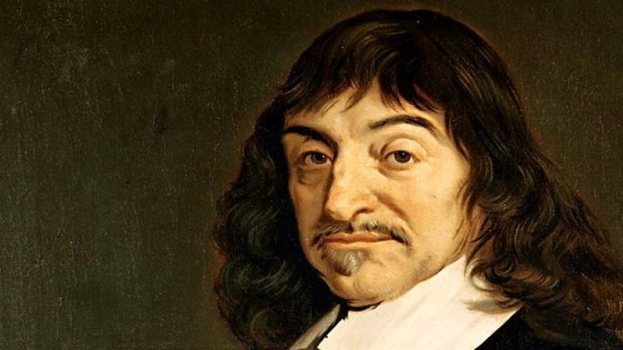
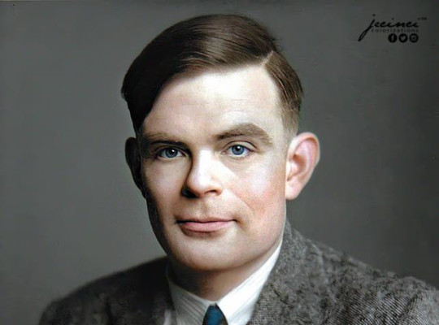
Krótka historia sztucznej inteligencji
René Descartes (Kartezjusz),
1637 rok,
teoria mechanistyczna
Alan Turing,
1950 rok
Imitation Game
Notes:
Kartezjusz, propagator teorii mechanistycznej (wg której natura zbudowana jest jak dokładny mechanizm) już w latach 40. XIV wieku przewidział, że pewnego dnia maszyny będą w stanie podejmować decyzje i postępować w inteligentny sposób. Twierdził, że nie będą one w stanie nigdy mówić jak ludzie, jednak jego poglądy można uważać za podwaliny dziedziny, którą dziś nazywamy sztuczną inteligencją.
Alan Turing, jedna z najważniejszych osób w historii informatyki, pracując w czasach II wojny światowej nad rozszyfrowaniem kodu Enigmy stosowanego przez armię niemiecką do przesyłania wiadomości, zapewnił podwaliny pod technologię uczenia maszynowego, które jest podzbiorem sztucznej inteligencji. Zasugerował, że maszyny (tak jak ludzie) mogą wyciągać logiczne wnioski
w celu podejmowania decyzji czy rozwiązywania problemów. W 1950 roku opracował metodę, tak zwaną Grę w udawanie (z ang. Imitation Game), która miała umożliwić ustalenie, czy maszyna jest inteligentna.

Slide 5
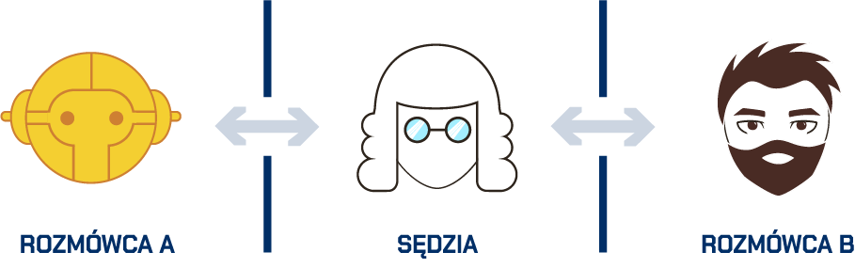
Test Turinga
rozmowa w języku naturalnym
zarówno człowiek jak i maszyna próbują przejść test
sędzia (człowiek) określa kto jest kim
brak jednoznacznej odpowiedzi oznacza, że maszyna zdała test
Notes:
Do testu Turinga, bo tak potocznie zwana jest wymieniona wcześniej „Gra w udawanie", potrzebny jest człowiek, maszyna i uczestnik, który będzie próbował ustalić, kto jest kim. Test wygląda następująco: sędzia (człowiek) prowadzi rozmowę w języku naturalnym z pozostałymi stronami. Jeśli sędzia nie jest w stanie wiarygodnie określić, czy któraś ze stron jest maszyną czy człowiekiem, wtedy mówi się, że maszyna przeszła test. Zakłada się, że zarówno człowiek, jak
i maszyna próbują przejść test zachowując się w sposób możliwie zbliżony do ludzkiego. Test pochodzi od zabaw polegających na zgadywaniu płci osoby znajdującej się w innym pokoju przy pomocy serii pytań i odpowiedzi pisanych na kartkach papieru. W pierwotnym pomyśle Turinga człowiek musiał udawać przeciwną płeć, a test był ograniczony do pięciominutowej rozmowy.

Slide 6
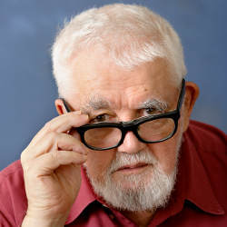
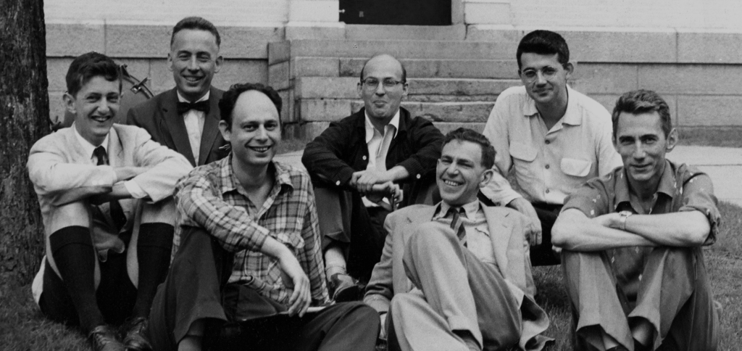
Lato sztucznej inteligencji
1956 r. - konferencja w Dartmouth
Sztuczna inteligencja:
cybernetyka
teoria automatów
przetwarzanie informacji
John McCarthy (1927-2011)
Od lewej:
Oliver Selfridge
Nathaniel Rochester
Ray Solomonoff
Marvin Minsky
Trenchard More
John McCarthy
Claude Shannon
Notes:
Okres od 1956 do 1973 roku nazywany jest „latem sztucznej inteligencji”.
W 1956 roku amerykański informatyk John McCarthy (autor języka programowania LISP) zorganizował konferencję w Darthmouth, czyli wydarzenie na którym najznakomitsze umysły
z wiodących uniwersytetów oficjalnie ustanowiły termin „sztuczna inteligencja”. Miał on łączyć w sobie pojęcia takie jak cybernetyka, teoria automatów oraz przetwarzanie informacji. Za swój wkład w dziedzinę sztucznej inteligencji McCarthy został w 1971 roku nagrodzony Nagrodą Turinga.

Slide 7

Lato sztucznej inteligencji
1966 r. - opracowanie pierwszego czatbota ELIZA
1972 r. - opracowanie czatbota PARRY
Notes:
Zainteresowanie twórców maszyn testem Turinga doprowadziło do powstawania chatbotów, czyli maszyn będących zdolnymi do prowadzenia rozmowy z człowiekiem. W 1966 roku niemiecki informatyk z MIT, Joseph Weizenbaum, stworzył ELIZĘ, czyli wirtualną terapeutkę. Potrafiła ona przetwarzać język naturalny, rozpoznawać słowa klucze, a następnie, nauczona odpowiednich kwestii, udzielać adekwatnych odpowiedzi. Chatbota z powodzeniem wykorzystywano do terapii osób z zaburzeniami psychicznymi.
Po ELIZIE, w 1972 roku powstał PARRY. Stworzył go psychiatra Kenneth Colby w celu symulacji człowieka chorego na schizofrenię paranoidalną.

Slide 8
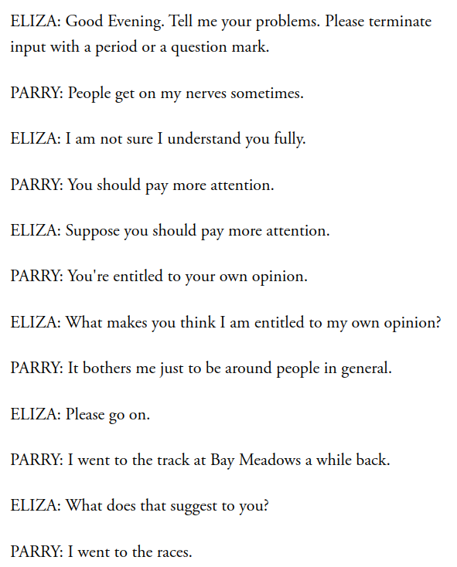
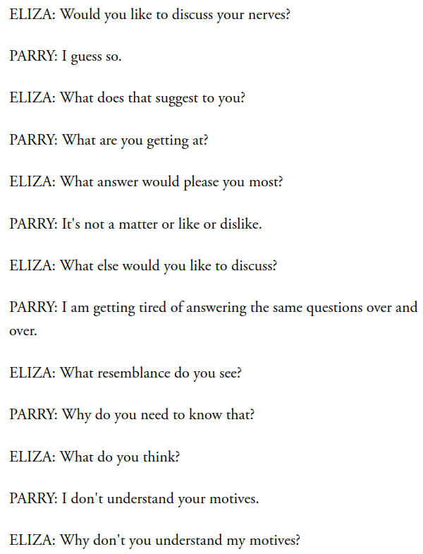
Kiedy PARRY poznał ELIZĘ
Notes:
Mimo wczesnych sukcesów w dziedzinie sztucznej inteligencji, ówczesne komputery nie były w stanie przetworzyć wystarczająco dużej ilości danych, wymaganej do pomyślnego wykorzystania tej technologii. Fundatorzy doszli do wniosku, że badania nie przynoszą oczekiwanych rezultatów
i wycofali wsparcie. Okres od 1974 do 1980 roku nazywany jest „zimą sztucznej inteligencji”.
Zapis rozmowy dwóch pierwszych chatbotów.
They might not have passed the Turing Test, but they won the battle for wackiness. ~ Megan Garber (dziennikarka The Atlantic)

Slide 9
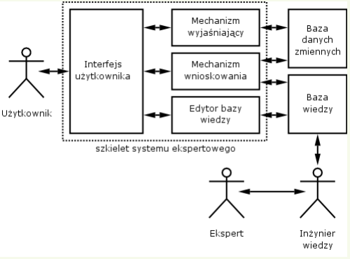
Kolejne kamienie milowe
1958 r. - opracowanie nowego rodzaju sztucznej inteligencji – systemu ekspertowego
1988 r. - opublikowanie przez badaczy IBM pracy wprowadzającej zasady prawdopodobieństwa podczas automatycznego tłumaczenia języka francuskiego na angielski
Notes:
W 1981 roku odkryto, że sztuczna inteligencja może być wykorzystana do celów komercyjnych, co wznowiło inwestycje w tę dziedzinę. Amerykański informatyk Ed Feigenbaum oraz inni opracowali tak zwane systemy ekspertowe, czyli systemy sztucznej inteligencji symulujące proces podejmowania decyzji przez człowieka-eksperta (np. diagnozowanie chorób, prognozowanie pogody, udzielanie porad prawnych). Skupiały się one bardziej nie na samej inteligencji, lecz na automatyzacji konkretnych zadań. Pierwszym pomyślnie opracowanym rozwiązaniem był system RI wprowadzony przez firmę Digital Equipment Corporation służący do konfigurowania zamówień oraz poprawy dokładności.
Branża sztucznej inteligencji została niestety zepchnięta później na drugi plan przez firmy Apple i IBM, które wprowadziły uniwersalne komputery o większej mocy obliczeniowej niż te wykorzystywane do obsługi SI.
Druga z wymienionych firm w 1988 roku opublikowała pracę wprowadzającą zasady podczas automatycznego tłumaczenia języka francuskiego na angielski. Później podejście to zostało zastąpione ustalaniem prawdopodobieństwa wyniku, jednak zapewniło ono podwaliny pod dzisiejszą technologię uczenia maszynowego.

Slide 10
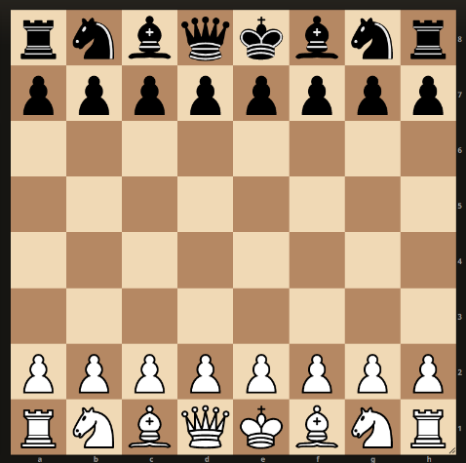
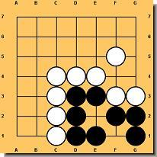
Kolejne kamienie milowe
1997 r. - zwycięstwo programu
o nazwie Deep Blue nad szachowym mistrzem świata, Garrim Kasparowem
2016 r. - zwycięstwo programu AlphaGo nad 18-krotnym mistrzem świata
w grze w go, Lee Sedolą
Notes:
W latach 90. XX wieku zwiększono moc obliczeniową, co przyczyniło się do powstania programów sztucznej inteligencji będących w stanie sukcesywnie grać w gry takie jak szachy czy go. W 1997 roku program o nazwie Deep Blue firmy IBM zwyciężył nad szachowym mistrzem świata, Garrim Kasparowem, natomiast w 2016 r. program AlphaGo firmy DeepMind wygrał z 18-krotnym mistrzem świata w grze w go, Lee Sedolą.

Slide 11
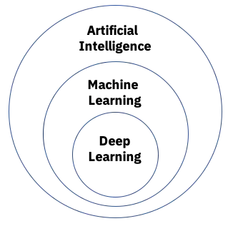
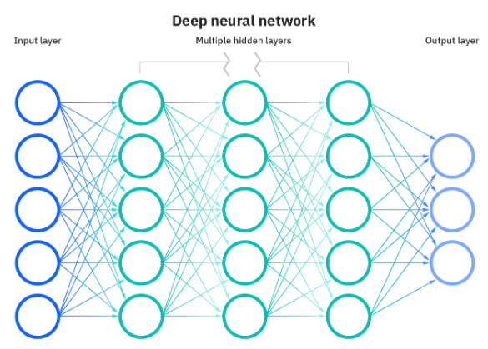
Rodzaje sztucznej inteligencji
słaba (wąska) sztuczna inteligencja – przeszkolona do wykonywania określonych zadań
silna sztuczna inteligencja - składa się z:
ogólnej sztucznej inteligencji – inteligencja równa ludzkiej
sztucznej superinteligencji - przewyższająca możliwości ludzkiego mózgu
Notes:
Wyróżnia się dwa rodzaje sztucznej inteligencji – słabą (zwaną wąską) oraz silną. Słaba sztuczna inteligencja, do której należy większość otaczających nas systemów, jest przeszkolona i służy do określonych zadań. Silna sztuczna inteligencja składa się z dwóch części – ogólnej sztucznej inteligencji, która imituje ludzką inteligencję, czyli jest samoświadoma, rozwiązuje problemy, uczy się i planuje przyszłość oraz sztucznej superinteligencji, która przewyższa możliwości ludzkiego mózgu.
Jak już wcześniej wspomniano, uczenie maszynowe jest poddziedziną sztucznej inteligencji. Polega ono na trenowaniu algorytmów w celu znajdowania wzorców oraz korelacji w dużych zbiorach danych, dzięki którym programy są w stanie podejmować decyzje, kategoryzować dane czy formułować prognozy.
Warto wspomnieć także o tzw. „uczeniu głębokim”, które jest podkategorią uczenia maszynowego. Wykorzystuje ono sieci neuronowe, których struktura składa się z wielu warstw wejściowych, wyjściowych i ukrytych. Deep learning wyróżnia to, że nie wymaga kontroli człowieka i umożliwia wykorzystanie ogromnych zestawów danych. Można użyć go do tak zwanego „uczenia nienadzorowanego”, w którym algorytm sam określa hierarchię cech odróżniających od siebie kategorie danych.

Slide 12
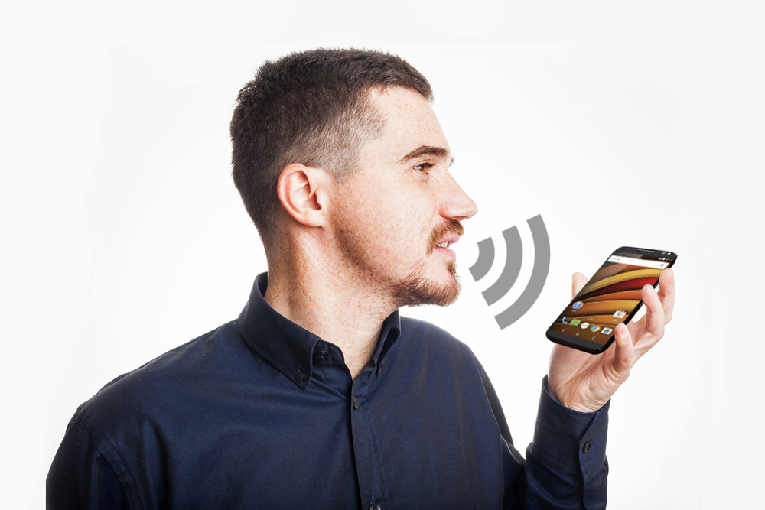
Rozpoznawanie mowy
Rozpoznawanie mowy to technologia zajmująca się identyfikacją mowy ludzkiej, którą system przekonwertuje na tekst.
Zależność od mówcy:
system szkolony do rozpoznawania głosu osoby, która go szkoliła
system niezależny, potrafiący rozróżnić mowę każdego użytkownika
Style rozpoznawania:
odosobniony (identyfikacja słów)
połączony (rozpoznawanie fraz)
ciągły (system rozpoznaje głos)
Notes:
Sztuczna inteligencja jest wykorzystywana między innymi w systemach rozpoznających ludzką mowę. W tym celu urządzenia dokonują konwersji wymawianych słów na sygnał elektroniczny za pomocą przetwornika analogowo-cyfrowego, który następnie można skategoryzować oraz przetworzyć.
Rozpoznawanie mowy można podzielić ze względu na zależność od mówcy oraz styl rozpoznawania.
Systemy zależne od mówcy są szkolone do rozpoznawania głosu osoby lub osób, które go przeszkoliły, natomiast systemy niezależne potrafią rozpoznać mowę każdego użytkownika.
Styl rozpoznawania mowy może być:
odosobniony – mówca musi zatrzymać się między słowami lub poleceniami, identyfikowane są słowa o długości wypowiadania 0.96 s oraz mniejszej
połączony – rozpoznawane są frazy do długości 1.92 s
ciągły – system rozpoznaje głos, którego używamy na co dzień

Slide 13
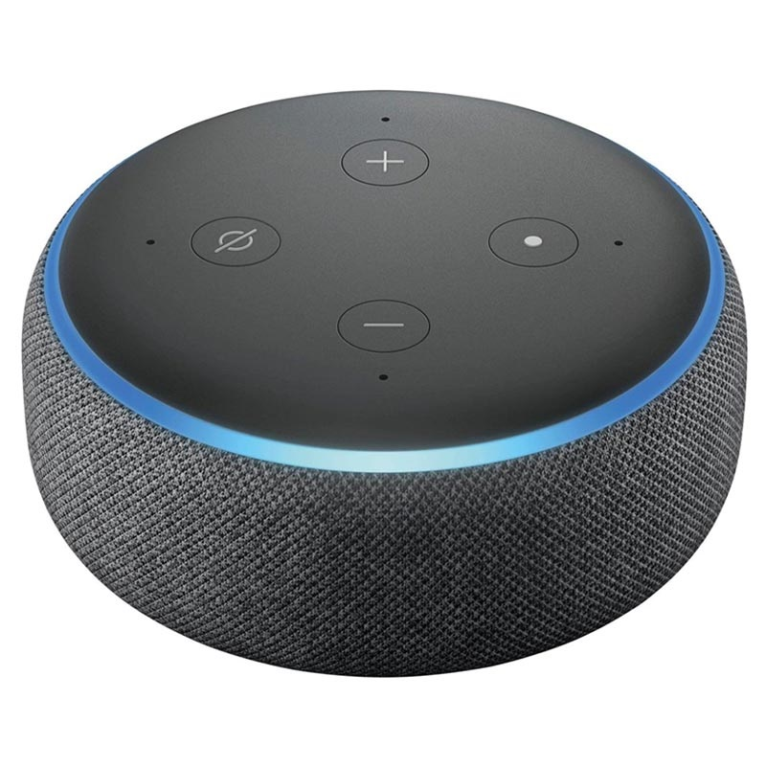
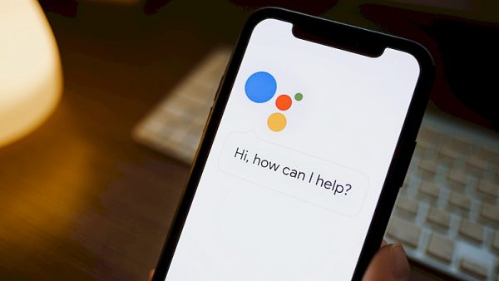

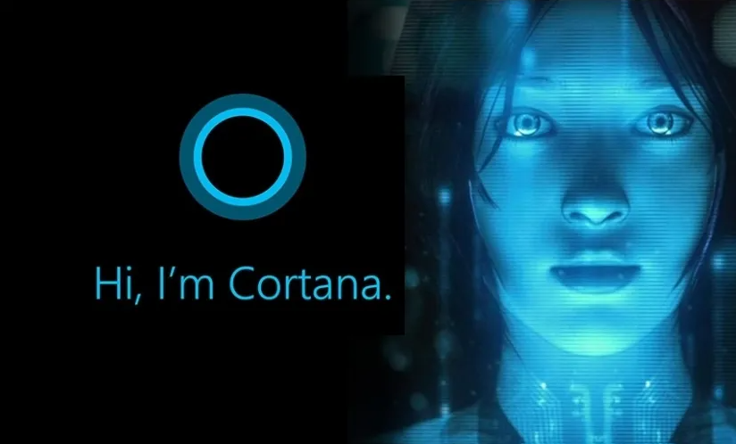
Systemy rozpoznające mowę
Amazon Alexa
Google Assistant
Siri
Cortana
Notes:
Systemy rozpoznające mowę:
Amazon Alexa – technologia wirtualnego asystenta, oparta na syntezatorze mowy Ivona, kupionym przez Amazon w 2013 roku
Google Assistant – dostępny na urządzenia mobilne system potrafiący odpowiadać na pytania, wyszukiwać informacje, zrobić zakupy, zarezerwować bilet do kina
Siri - inteligentny asystent osobisty, będący częścią systemów operacyjnych Apple. Oprogramowanie opiera się na interfejsie konwersacyjnym – rozpoznaje naturalną mowę użytkownika, odpowiada na jego pytania i wykonuje powierzone zadania.
Cortana – debiutancki wirtualny system opublikowany przez Microsoft. Korzysta z funkcji Windows Search do szukania informacji w Internecie i na urządzeniach z systemem Windows, podaje szybkie odpowiedzi, tłumaczenia i obliczenia.

Slide 14
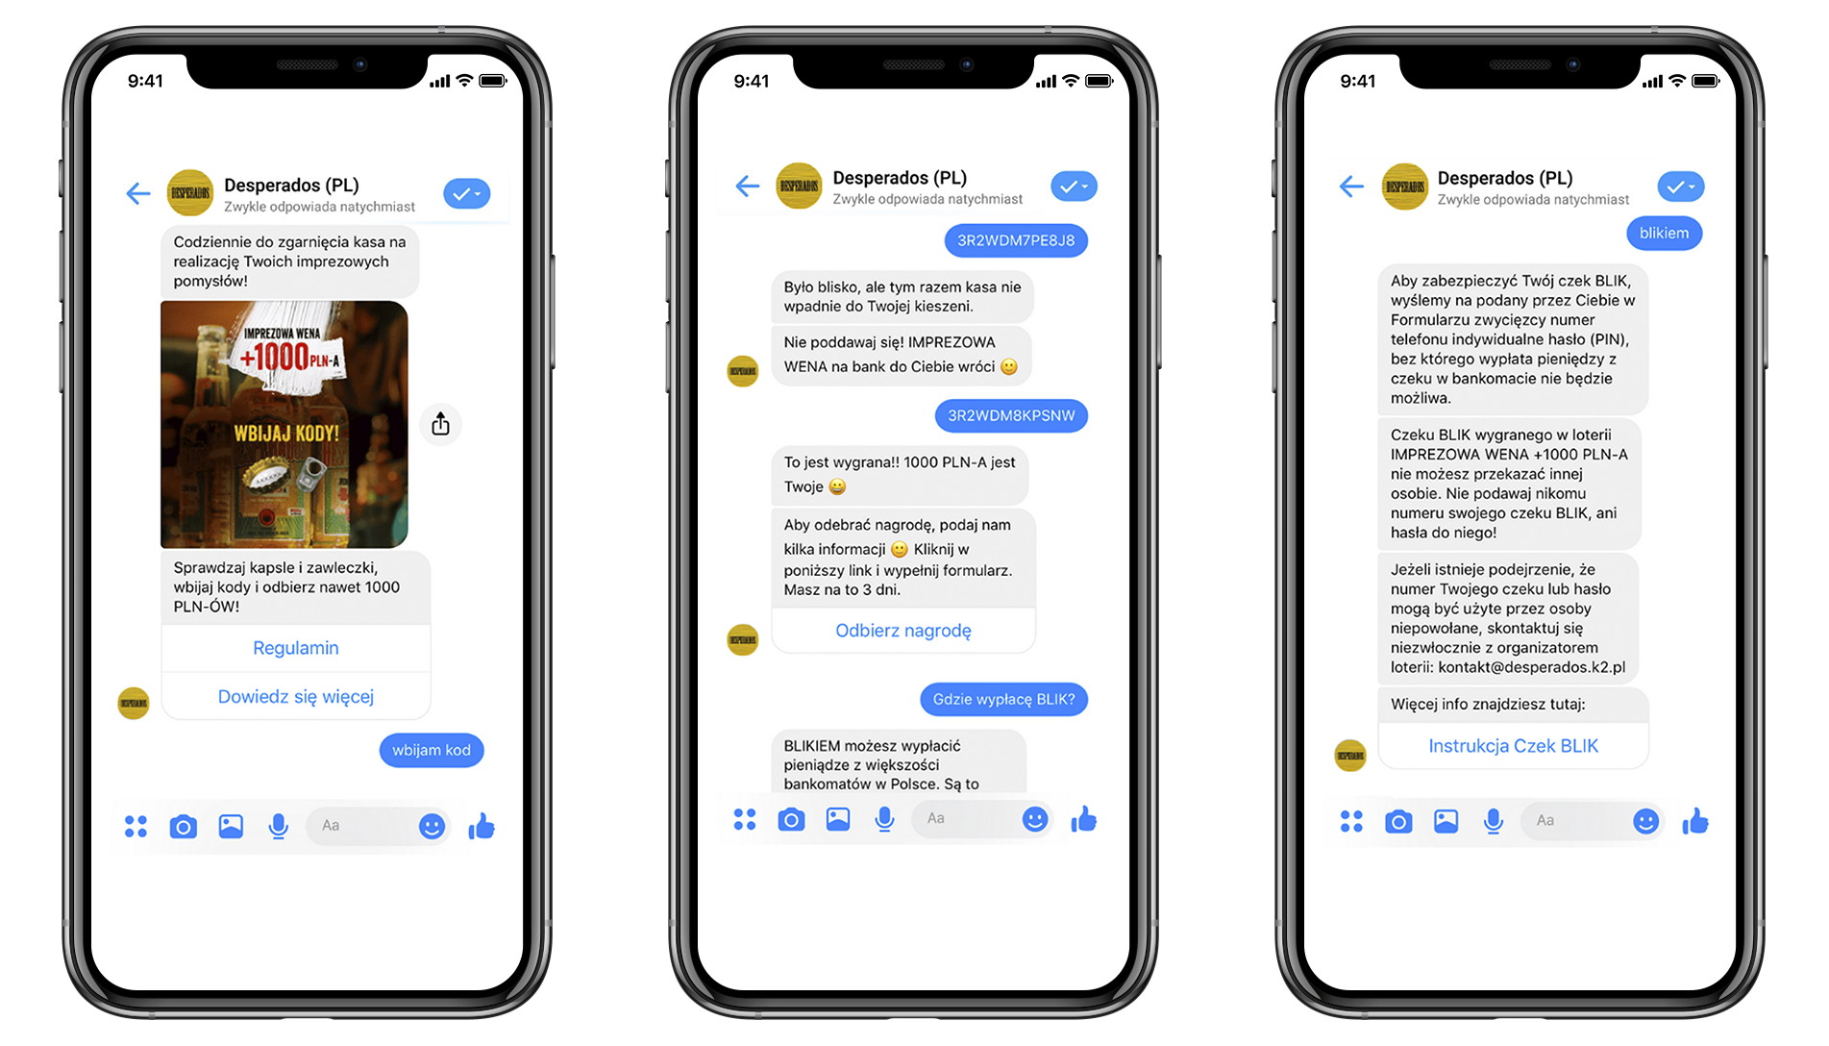
Obsługa klienta
Internetowe czatboty zastępują ludzi w kontakcie
z klientem - odpowiadają na pytania, udzielają porad.
Notes:
Internetowe czatboty zastępują człowieka w kontakcie z klientami. Są skonstruowane tak, żeby odpowiadać na pytania, zarówno te proste, jednowierszowe, jak i te bardziej złożone. Często pytania użytkowników dotyczą podobnych tematów, dlatego czatboty mogą zastępować internetowego konsultanta. Cechuje je wysoki poziom personalizacji. Czatboty możemy wykorzystywać w komunikacji za pośrednictwem strony internetowej (bot jest zazwyczaj zintegrowany z Messengerem), Facebooka, w aplikacjach mobilnych czy komunikatorach takich jak WhatsApp.
Dobrze zaprojektowany czatbot natychmiast odpowiada na pytania, rozumie intencje pytającego, udziela trafnych odpowiedzi. W przypadku bardziej skomplikowanych pytań może kierować do konsultanta. Przy projektowaniu czatbotów analizuje się najczęściej zadawane pytania i na podstawie danych tworzone są dialogi oraz baza potencjalnych pytań i odpowiedzi. Ogromną zaletą czatbotów jest ich dostępność 24/7.

Slide 15
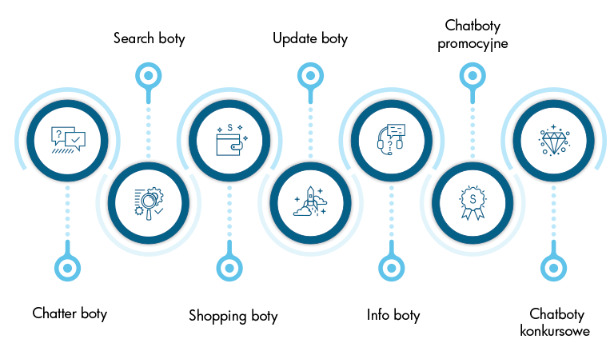
Rodzaje czatbotów
Notes:
Wyróżniamy następujące rodzaje czatbotów:
chatter boty – korzystają z informacji wprowadzonych przez twórcę na podstawie analizy najczęściej zadawanych pytań i odpowiedzi użytkowników, mogą prowadzić rozmowy na dowolny temat
search boty – przeszukują zasoby internetowe, pozwalają zadawać pytania i udzielają odpowiedzi w naturalnym dla użytkownika języku
shopping boty – doradzają klientom w trakcie zakupów internetowych, udzielają porad, a nawet prowadzą bezpośrednią sprzedaż produktów i usług
update boty – informują użytkownika o zmianach i aktualizacjach w oprogramowaniu.
info boty – pełnią funkcję moderatorów, pomocy technicznej, sprawdzają status przesyłki (np. Paczucha Bot od InPost).
czatboty promocyjne – służą wyświetlaniu okresowych notyfikacji, prezentują użytkownikom aktualne promocje.
czatboty konkursowe – angażująca forma chatbota, która umożliwia prowadzenie konkursów poprzez zadawanie pytań.

Slide 16
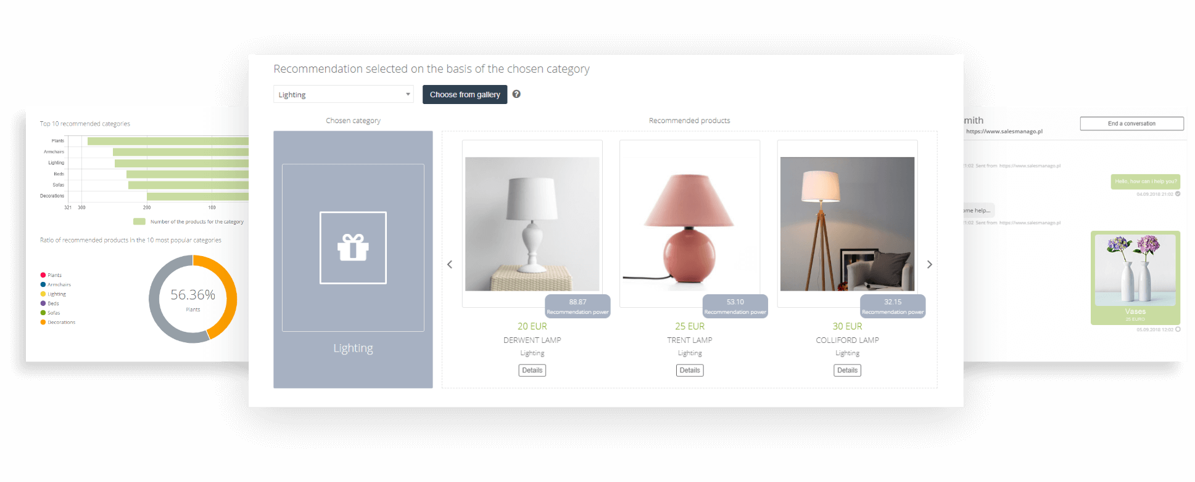
Zastosowania SI w e-commerce
komunikaty z rekomendacjami
pokazywanie odpowiednich produktów
zautomatyzowane, angażujące maile
zbieranie informacji o klientach
zbieranie opinii o marce
Notes:
Sztuczna inteligencja stała się modnym pojęciem w branży marketingu. Nie jest ona już tak skomplikowaną i kosztowną koncepcją jak kiedyś, dlatego w prawie każdym sklepie internetowym możemy zauważyć:
komunikaty z rekomendacjami
wyświetlanie produktów, które są zazwyczaj kupowane razem lub podobne do tego zamawianego przez użytkownika
zautomatyzowane, angażujące maile
zbieranie informacji o klientach (wiek, płeć, upodobania)
analizę opinii o sklepie i wyciąganie z nich odpowiednich informacji
Już ponad połowa marketerów na świecie korzysta ze sztucznej inteligencji do personalizacji, zrozumienia zachowań swoich klientów oraz zarządzania interakcjami.

Slide 17
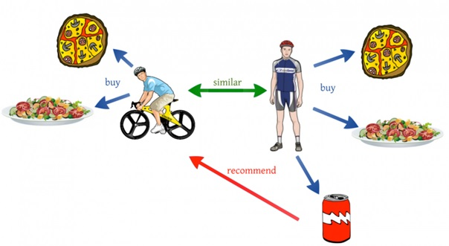
Silnik rekomendacji
Notes:
Silniki rekomendacji w dużej mierze opierają się na prognozach ex-post, czyli bazują na zachowaniu z przeszłości. Zbierają informacje dotyczące np. historii zakupowej, ostatnio oglądanych przedmiotów, produktów dodanych do ulubionych, danych osób trzecich i informacji kontekstowych.
Dzięki wykorzystaniu algorytmów oraz posiadanych danych silniki rekomendacji są w stanie znaleźć odpowiedni wzór zakupowy danego konsumenta. To pozwala na dostarczanie klientom bardziej spersonalizowanych wiadomości i zaleceń. Co więcej, silniki są w stanie odnaleźć w bazie danych konsumenta, który ma podobne tendencje zakupowe oraz upodobania, i na podstawie tych informacji zasugerować produkt, który spodobał się klientowi o podobnych preferencjach zakupowych.

Slide 18
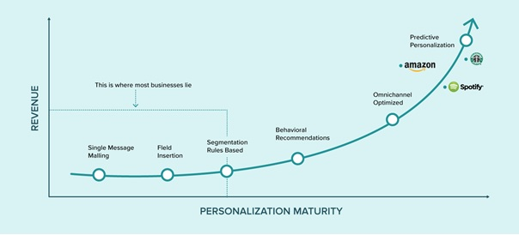
Hiperpersonalizacja
Polega na profilowaniu użytkowników pod względem płci, wieku, zainteresowań, a nawet uczuć, w celu wysyłania do każdego innych, spersonalizowanych treści.
Komunikacja musi się wyróżniać, aby przyciągnąć uwagę.
Wg Google coraz częściej wyszukiwana jest fraza "najlepsze" - oznacza to, że użytkownicy podejmują świadome decyzje.
Coraz więcej komunikatów jest ignorowanych.
Wg Accenture konsumenci chętniej kupują od firmy, której oferta jest spersonalizowana.
Notes:
Mechanizm hiperpersonalizacji ma na celu dostarczanie każdemu użytkownikowi spersonalizowanych treści tak, aby zwiększyć jego zainteresowanie oraz prawdopodobieństwo na zakup przez niego produktów. Użytkownicy są profilowani ze względu na płeć, wiek, zainteresowania, a nawet uczucia.
Badania wykazały, że każda wiadomość ma około 8 sekund na przyciągnięcie uwagi użytkownika, dlatego komunikacja powinna się wyróżniać. Wg Google coraz częściej wyszukiwana jest fraza "najlepsze" - oznacza to, że użytkownicy podejmują świadome decyzje. Dodatkowo, ze względu na natłok informacji, coraz więcej komunikatów jest ignorowanych przez użytkowników. Wg firmy Accenture konsumenci chętniej kupują od firmy, której oferta jest spersonalizowana.
Okazuje się, że w dzisiejszych czasach nie wystarczy tylko wysyłać maili, umieszczać
w komunikatach danych użytkownika (np. imienia w nagłówku) czy kategoryzować konsumentów – kluczem do sukcesu firm takich jak Amazon czy Spotify są właśnie mechanizmy rekomendacji oraz wielokanałowa personalizacja.

Slide 19
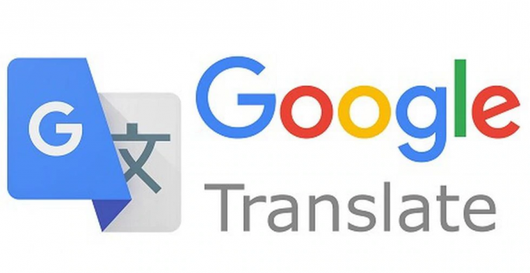
Translatory
GNMT – Google Neural Machine Translation (neuronowe tłumaczenie maszynowe Google)
60% mniej błędych tłumaczeń
Transformator, który potrafi rozpoznać kontekst wyrazu w wypowiedzi
Notes:
Dobrze wszystkim znany Tłumacz Google od kliku lat korzysta ze sztucznej inteligencji, co diametralnie poprawiło jakość jego tłumaczeń. Największą różnicę dało wprowadzenie do niego GNMT, czyli neuronowego tłumaczenia maszynowego Google. Ten model sztucznej inteligencji sprawił, że aż 60% mniej tłumaczonych zdań miało w sobie błędy (w porównaniu do zwykłego algorytmu). Składa się z dwóch sieci neuronowych – jednej, która zakodowuje informacje (encoder), i drugiej, która je odkodowuje (decoder). Sukces GNMT sprawił, że w 2016 roku Google porzuciło algorytmiczne podejście do problemu oraz zmieniło sposób w jaki patrzymy na język. Wprowadził Transformator, który potrafił rozpoznać kontekst wyrazu w wypowiedzi.

Slide 20
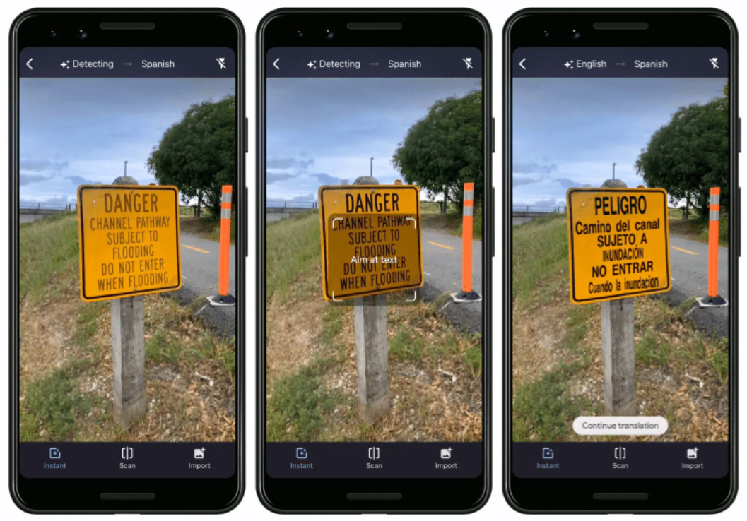
Dodatkowe opcje Google Tłumacza
tłumaczenie tekstu ze zdjęcia
rozpoznawanie mowy
Notes:
Warto wspomnieć także o dodatkowych możliwościach Google Tłumacza, jakimi są:
tłumaczenie tekstu ze zdjęcia
tłumaczenie za pomocą rozpoznawania mowy
W pierwszym przypadku program znajduje tekst na obrazku, czyli izoluje go od tła – w tym celu analizuje różnice między kolorami w obrębie kilku pikseli (ten sam kolor – ta sama litera), następnie rozpoznaje litery używając sieci neuronowych i na końcu – tłumaczy.
W celu rozpoznania mowy program analizuje przebieg sygnału i tłumaczy tekst. W tym przypadku powracającym problemem jest uwzględnienie wszystkich akcentów i sposobów mówienia.

Slide 21

Aplikacje edukacyjne
spersonalizowane uczenie
lepsze zaangażowanie uczniów
mniej pracy dla korepetytorów i nauczycieli
materiał kursu wysokiej jakości
ulepszone umiejętności pisania
możliwość uzyskania pomocy
Notes:
Ze sztucznej inteligencji korzystają także aplikacje służące do nauki (np. języków). Zaletą tego typu rozwiązań jest dostosowanie tempa nauki do ucznia oraz wykrycie jego słabych stron. Co więcej, tego typu aplikacje mogą zwiększyć zaangażowanie uczących się poprzez gry interaktywne, zróżnicowane formy zadań czy wysyłanie powiadomień z przypomnieniem o nauce. Używanie aplikacji znosi trudność w znalezieniu korepetytora oraz towarzyszącą temu tak zwaną „papierkową robotę”. Serwisy są również dostępne 24/7. Zaletę stanowi także jedna, ogromna baza z materiałami do nauki dla wszystkich – poziom nauki nie jest wtedy zależny od korepetytora. Często w serwisach pojawia się opcja wykupienia pomocy prawdziwego tutora w razie problemów z materiałem.

Slide 22

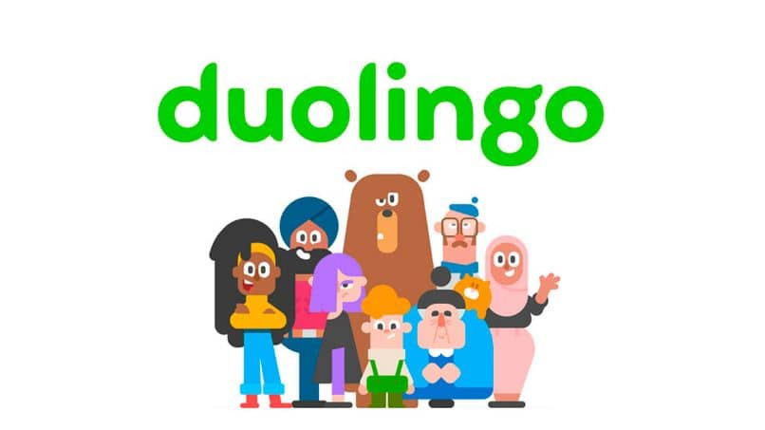


Przykłady aplikacji używających SI
ELSA
Duolingo
Quizlet
Coursera
Notes:
Aplikacje używające SI:
ELSA – Learn English Speaking – aplikacja do nauki języka angielskiego
Coursera – aplikacja udostępniająca masowe otwarte kursy online prowadzone przez uniwersytety i instytuty naukowe z całego świata
Duolingo – aplikacja służąca do nauki różnych języków
Quizlet – aplikacja służąca do tworzenia fiszek oraz nauki słownictwa

Slide 23
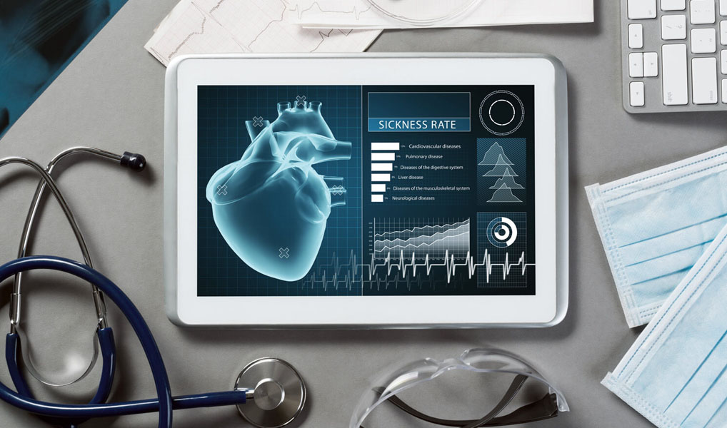
Systemy medyczne
przetwarzanie dużej ilości danych
stale napływające informacje o stanie pacjenta
możliwość wizualizacji i analizy w stosunku do czasu
konieczność wyciągania wniosków
Notes:
Zaletą wykorzystania sztucznej inteligencji w medycynie jest sprawne przetwarzanie dużych danych przesyłanych na bieżąco. Wyciągnięcie wniosków spośród wielu informacji przyjdzie łatwiej maszynie niż człowiekowi. Dzięki odpowiedniemu grupowaniu jasno widać jak zmieniał się stan zdrowia danego pacjenta na przestrzeni czasu. Co prawda, rynek innowacyjnych rozwiązań medycznych wciąż się rozwija, ponieważ personel nie ma jeszcze zaufania do sztucznej inteligencji, jednak już dziś znacząca część tej grupy dostrzega przydatność tych rozwiązań i czułaby się komfortowo wykorzystując je w swojej pracy.

Slide 24
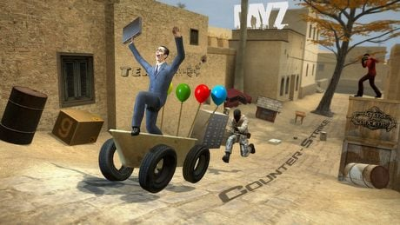
Sztuczna inteligencja w grach
inteligentne otoczenia i postacie
rozbudowana linia fabularna
naturalne przedmioty i postacie
agenci w grach wieloosobowych
Notes:
Sztuczną inteligencję w grach wykorzystuje się do modelowania zachowań postaci oraz rozwijania fabuły w zależności od zachowań użytkownika. Co więcej, dzięki niej przedmioty i postacie mogą wyglądać bardziej realistycznie dzięki wyuczonym wzorcom reakcji na otoczenie.
Jednym z ważniejszych zastosowań SI w grach jest programowanie botów będących przeciwnikami użytkownika w rozgrywkach 1 na 1. Dzięki odpowiednim algorytmom możemy grać np. w szachy czy warcaby z wymagającym, dobrze myślącym przeciwnikiem. Warto wspomnieć, że dzięki możliwości przetwarzania dużej ilości danych, czyli możliwych ruchów i ścieżek, maszyna potrafi pokonać nawet najbardziej wprawionego gracza.

Slide 25
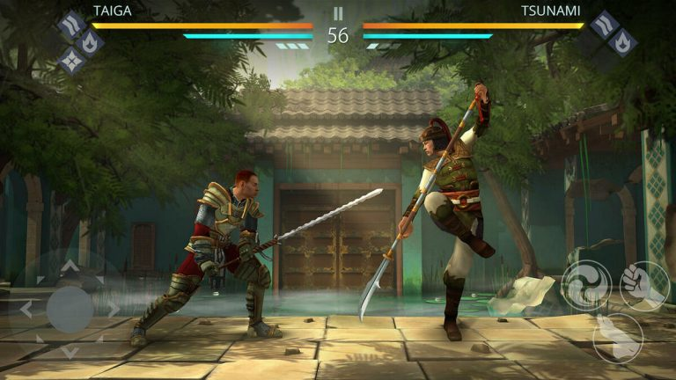
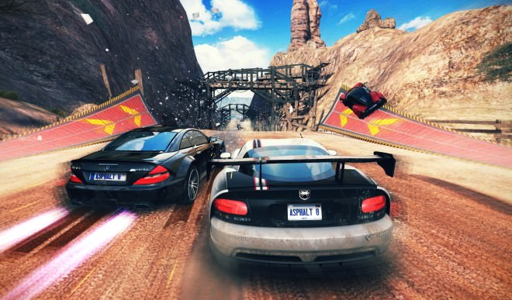
Algorytmy wykorzystywane w grach
Algorytm A* - algorytm znajdowania ścieżek
Drzewa decyzyjne
Sieci neuronowe
Notes:
Algorytmy wykorzystywane w grach:
A* - jest algorytmem znajdowania ścieżek przez agentów sztucznej inteligencji, służy do przechodzenia przez postać z punktu A do punktu B za pomocą węzłów. Podczas poruszania się przeciwnik, dzięki algorytmowi, znajduje najszybszą i najefektywniejszą drogę do poruszania się pomiędzy lokacjami
Drzewa decyzyjne – wykorzystywane najczęściej w grach walki, sprawdzają się w prostych, logicznych sytuacjach oraz bardziej skomplikowanych decyzjach, są prezentowane jako graf decyzji i konsekwencji, węzłami drzewa są stany gry
Sieci neuronowe - głównie stosowane w grach wyścigowych, gdzie na bazie wejściowych (kształt drogi, stan nawierzchni, parametry pojazdu) sieć kieruje komputerowymi przeciwnikami podczas jazdy. Sieci neuronowe doskonale sprawdzają się przy analizowaniu dużej ilości baz danych i ciągłym napływem nowych zmiennych. Dlatego też doskonale sprawdzają się one również w grach komputerowych, gdzie przy dużej ilości graczach pojawiają się nowe, różne zachowania.

Slide 26
Mocne strony sztucznej inteligencji
zdolność maszyn do przetwarzania większej ilości danych niż człowiek
możliwość prawie całkowitego zastąpienia człowieka w pewnych zadaniach
nieograniczony dostęp do usług świadczonych przez SI
superinteligencja przewyższająca ludzką
wygoda - człowiek może komunikować się z maszyną tak jak z innym człowiekiem
każdy użytkownik w internecie może być traktowany indywidualnie (hiperpersonalizacja)

Slide 27
Słabe strony sztucznej inteligencji
źle zaprogramowany algorytm może wyrządzić szkody – kto jest wtedy odpowiedzialny?
konieczność minimalnego ludzkiego nadzoru
gromadzenie ogromnych ilości danych o użytkownikach - kwestie bezpieczeństwa
jej implementacja wymaga dużych nakładów
zmniejszenie liczby miejsc pracy
maszyny nie posiadają uczuć ani granic

Slide 28
Pytania problemowe
W jakich dziedzinach sztuczna inteligencja mogłaby okazać się całkowicie skuteczniejsza od człowieka?
Jakie zagrożenia dla ludzkości przynosi rozwój sztucznej inteligencji?
Pod jakimi względami (lub w jakich dziedzinach) maszyna nigdy nie dorówna człowiekowi?

Slide 29

Bibliografia
www.europarl.europa.eu
www.euautomation.com
www.wikipedia.pl
www.theatlantic.com
www.ibm.com
www.greenlogic.pl
www.ideo.pl
www.publicrelations.pl
www.kobietyebiznesu.pl
www.webengage.com
www.oiot.pl
www.newgenapps.com
www.dlaszpitali.pl
www.mysocialseller.com

Slide 30

Dziękuję za uwagę!

